Slide 1
Organização e Arquitetura de Computadores DEC 7123
Unidade 4.0:
Hierarquia de memória: memória principal
Parte 4.2.
Roderval Marcelino

Slide 2
Tópicos deste Módulo
4.1. Conceitos Introdutórios.
4.2. Conceitos de Memória Principal.
4.3. Organização de Memória Cache.
4.4. Memória Virtual

Slide 3
4.2. Conceitos de Memória Principal

Slide 4
4.2. Conceitos de Memória Principal
Tópicos desta seção
4.2.1. Memória SRAM
4.2.2. DRAM e Ciclos de Refresh
4.2.3. Atingindo o Limite da Memória
4.2.4. Memória com Intercalação e Pipeline
4.2.5. Memória Não Volátil
4.2.6. A necessidade de uma Hierarquia de Memória

Slide 5
4.2.1. Memória RAM
Memória RAM - Random Access Memory:
Tempo de acesso idêntico a qualquer endereço de célula.
Escrita/leitura por sinais elétricos.
Voláteis: perdem o dado se a energia externa for desligada.
Armazenamento temporário.
Dinâmica ou Estática.
Como descobrir qual a memória RAM da sua máquina?
Programa: http://www.hwinfo.com/

Slide 6
4.2.1. Memória RAM
SRAM.
A memória de acesso aleatório (Static Random – Acess Memory ,SRAM) é, basicamente, um grande vetor de células de armazenamento acessadas como registradores.
Construção mais complexa.
Mais caras.
Um célula de memória SRAM tipicamente requer de 4 a 6 transistores por bit e mantém o dado armazenado enquanto a alimentação é mantida.
Exemplo de uso: Memória cache.

Slide 7
4.2.1. Memória RAM
DRAM.
A memória de acesso aleatório dinâmica (Dynamic Random – Access Memory, DRAM).
Construção mais simples.
Usa apenas um transistor por bit e deve ser periodicamente restaurada (refresh), para prevenir a perda do dado armazenado.
Mais barata.
Mais lenta.
Exemplo de uso: Memória Principal.

Slide 8
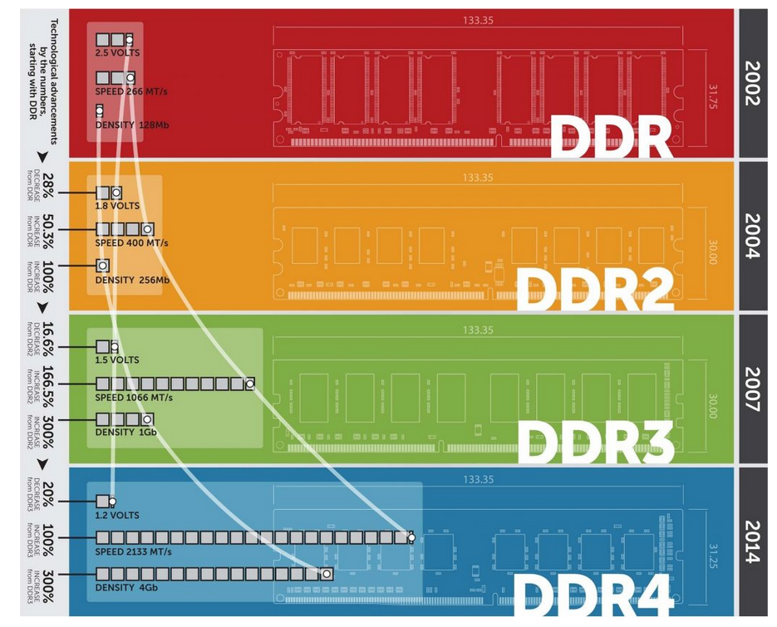
4.2.1. Memória RAM
Tipos de DRAM.
SDRAM (Synchronous DRAM).
Substituiu as memórias antigas.
Mais rápida (para alcançar as novas CPUs).
Ex: DDR (Double Data Rate).

Slide 9
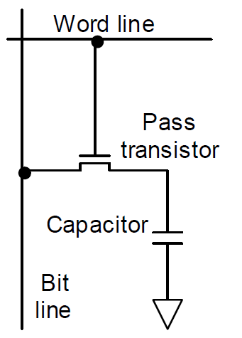
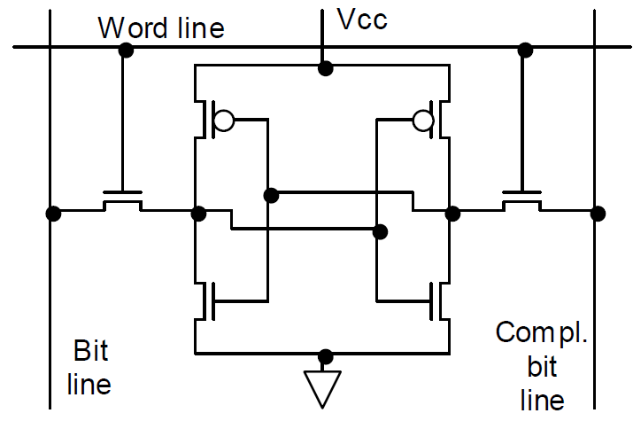
4.2.1. Memória RAM
Complexidade da célula de memória: DRAM vs. SRAM
Linha da Palavra
Linha da Palavra
V_{CC}
Transistor de Passagem
Capacitor
Complemento da Linha de Bit
Linha de Bit
Linha de Bit
Célula DRAM
Célula típica SRAM
Célula DRAM com um único transistor, a qual é consideravelmente mais simples que a célula SRAM, levando as pastilhas de memória DRAM mais densas e com maior capacidade.

Slide 10
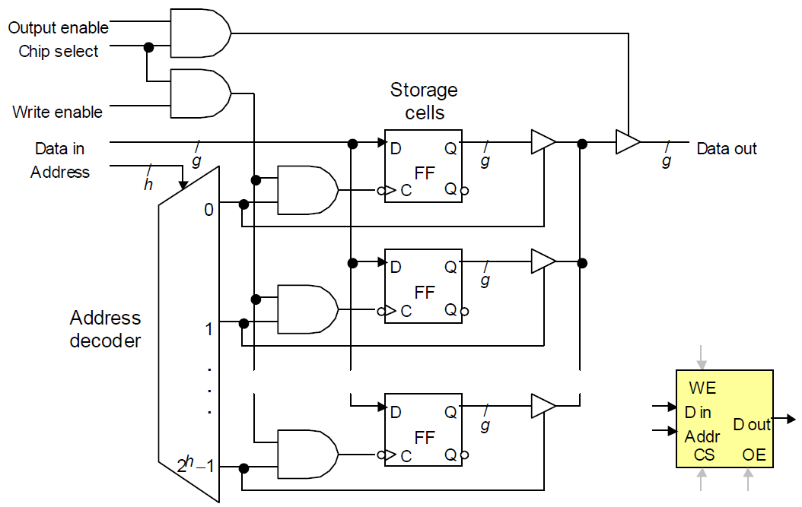
4.2.1. Memória RAM
Estrutura de Memória e SRAM.
Estrutura interna conceitual de uma pastilha SRAM de 2^{h} x g e sua representação simbólica.
Habilitação de Saída
Seleção do Chip (EN)
Células de Armazenamento
Habilita Escrita (WE)
Dados na Saída (D _{OUT} )
Dados de Entrada (D_{IN} )
Endereço (Addr)
Decodificador de Endereços

Slide 11
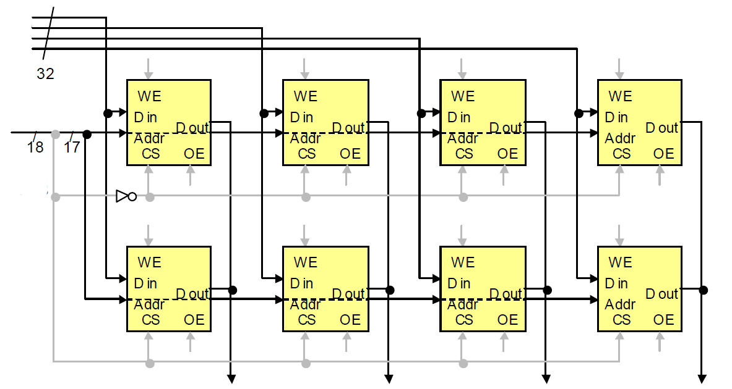
4.2.1. Memória RAM
Estrutura de Memória e SRAM.
Oito pastilhas SRAM 128 x 8 formando um unidade de memória de 256 x 32.
Dados de Entrada
Endereços
Dados de Saída (D_{OUT} ) byte 3
Dados de Saída (D_{OUT} ) byte 2
Dados de Saída (D_{OUT} ) byte 1
Dados de Saída (D_{OUT} ) byte 0

Slide 12
4.2.2. DRAM e Ciclos de Refresh
É impossível construir um elemento biestável com apenas um transistor.
Para permitir células com um único transistor, que leve a maior densidade de armazenamento possível em uma pastilha e, assim, a um custo por bit muito baixo, memórias de acesso aleatório dinâmicas (DRAM) armazenam dados como cargas elétricas em capacitores, através de um transistor de passagem do tipo MOS (Metal Oxide Semiconductor).
Quando a linha da palavra é acionada, uma tensão baixa (ou alta) na linha do bit faz o capacitor ser descarregado (ou carregado), armazenando assim 0 (ou 1).
Para ler uma célula DRAM, a linha do bit é primeiro pré-carregada até uma tensão média.
Essa tensão é puxada um pouco para baixo ou empurrada um pouco para cima na ativação da linha da palavra, dependendo se a célula armazena 0 ou 1.

Slide 13
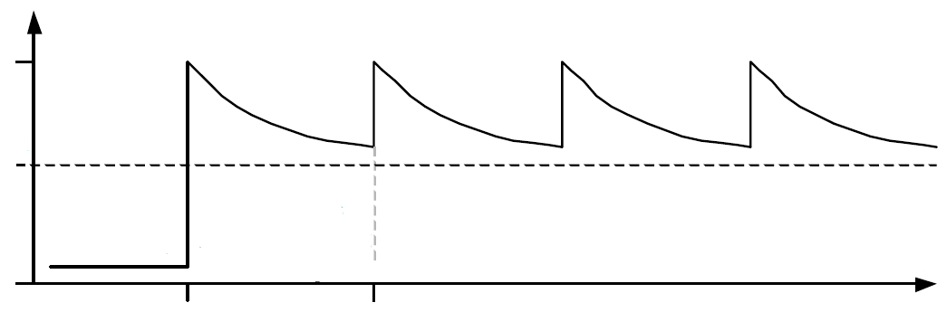
4.2.2. DRAM e Ciclos de Refresh
Variações na tensão de um capacitor de célula DRAM depois de escrever um “1” e subseqüentes operações de Refresh.
Tensão para “1”
“1” Escrito
Restaurado
Restaurado
Restaurado
Tensão Limite (Threshold)
Dezenas de milissegundos antes de precisar de um ciclo de restauração.
“0” Armazenado
Tensão para “0”
Tempo
A perda de carga dos capacitores faz os dados serem apagados numa fração de segundo.
Assim as DRAMs são equipadas com um circuito especial que, periodicamente, restaura os conteúdos das células de memória.
A restauração ocorre para as linhas completas de memória, através da leitura de cada linha e a sua subseqüente escrita.

Slide 14
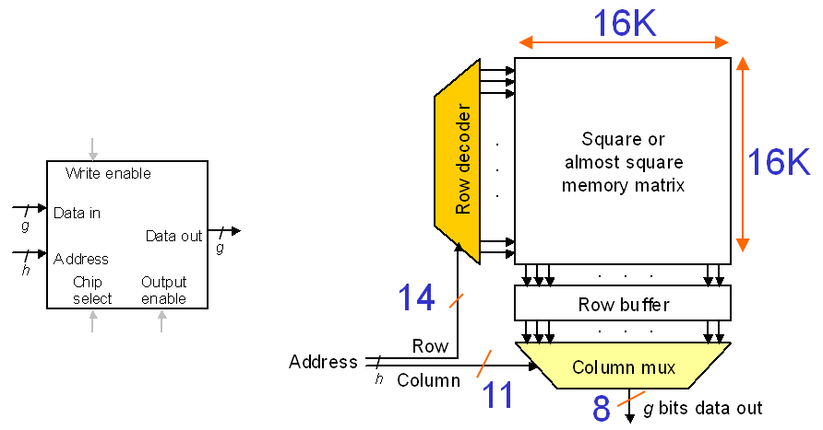
4.2.2. DRAM e Ciclos de Refresh
Perda de Largura de Banca (Bandwidth) nos ciclos de restauração (Refresh Cycles):
Uma pastilha DRAM de 256Mb é organizada externamente como uma memória 32M x 8 e como uma matriz quadrada 16K x 16K internamente.
Cada linha deve ser restaurada pelo menos uma vez a cada 50ms para evitar a perda de dados; restaurar uma linha leva 100ns.
Diagrama de blocos da SRAM
Mecanismo de Leitura da SRAM

Slide 15
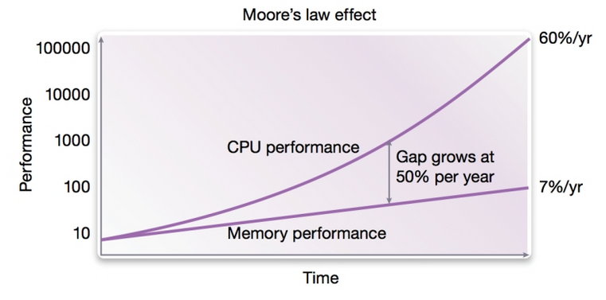
4.2.3. Atingindo o Limite da Memória
Embora a densidade de ambas, SRAM e DRAM, e a capacidade das pastilhas tenham aumentado muito, os melhoramentos na velocidade não foram tão impressionantes.
Processadores com velocidades de clock cada vez maiores tem levado a aumentar a lacuna entre desempenho da UCP e a largura de banda da memória.
Fonte: https://www.extremetech.com/computing/185797-forget-moores-law-hot-and-slow-dram-is-a-major-roadblock-to-exascale-and-beyond
A densidade e a capacidade de memória tem crescido na mesma taxa que potência e complexidade da UCP (Lei de Moore), mas a velocidade da memória não manteve o mesmo ritmo.

Slide 16
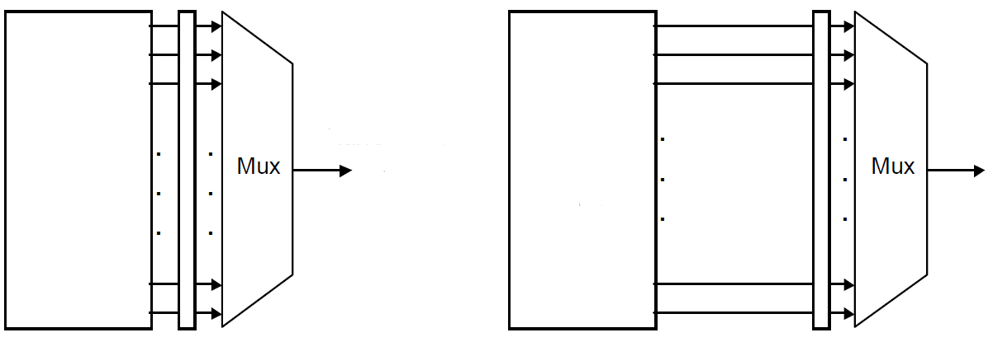
4.2.3. Atingindo o Limite da Memória
Idéia: Recuperar dados de mais memória em cada acesso.
Barramento estreito para o Processador
Amplia o acesso a memória
Amplia o acesso a memória
Amplia o bus para o processador
Buffer e multiplexador no lado da memória
Buffer e multiplexador no lado do processador
Duas maneiras de transpor a lacuna (gap) entre as velocidades do processador e da memória, usando acesso à memória com palavras largas.

Slide 17
4.2.4. Memória com Intercalação (interleaved) e Pipeline
Unidades de memória simples permitem acessos seqüenciais às suas localizações (uma por vez).
Embora registradores são providos por múltiplas portas para permitir diversos acessos simultâneos.
Utilizar esta característica para aumentar a largura de banda (Bandwidth) seria muito caro para as memórias.
Os dois principais esquemas para possibilitar que mais dados em uma memória possam ser acessados uma unidade de tempo são em pipeline e em paralelo.
Um pipeline de memória permite que a latência de acesso à memória seja dividida sobre os diversos estágios do pipeline, aumentando, assim, a vazão da memória.
Além do acesso à memória física, a memória de acesso pode envolver outras operações de suporte que podem formar estágios extras no pipeline da memória.
Isso inclui possíveis traduções de endereços, antes de acessar a memória (cache ou principal) e comparação de “Tags” após acesso à memória cache, para assegurar que a integridade do dado lido na cache.

Slide 18
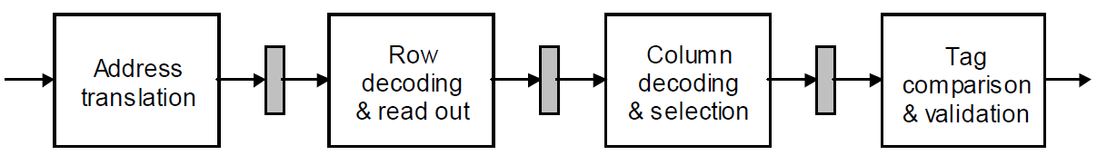
4.2.4. Memória com Intercalação (interleaved) e Pipeline
A latência de memória pode envolver outras operações de apoio além do acesso físico próprio, por exemplo:
Tradução de endereço virtual para o físico.
Tag de comparação para determinar hit/miss na memória cache.
Tradução do Endereço
Decodificação da Linha de Leitura
Decodificação da Coluna e seleção
Comparação do Tag e validação
Memória Cache com Pipeline.

Slide 19
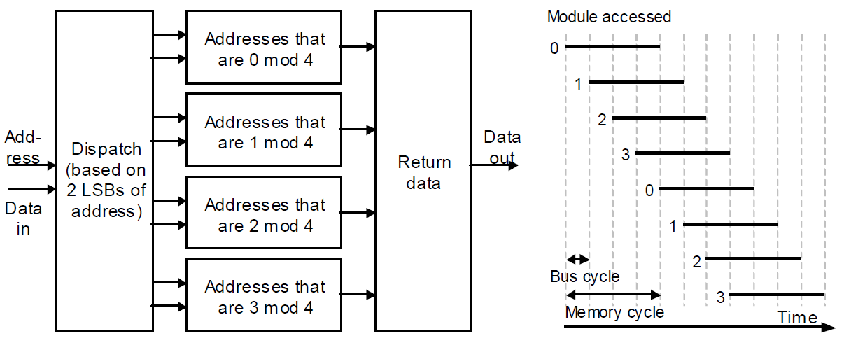
4.2.4. Memória com Intercalação (interleaved) e Pipeline
Intercalação de memória é mais flexível do que acesso à memória larga, uma vez que ele pode manipular acessos múltiplos e independentes de uma só vez.

Slide 20
4.2.5. Memória Não Volátil
Ambas SRAM e DRAM requerem uma fonte externa de energia para manter o dado armazenado intacto.
Este tipo de memória volátil pode ser suplementada com uma memória não volátil (estável), se dados e programas não devem ser perdidos quando a energia for interrompida.
Para a maioria do computadores, essa memória estável consiste de duas partes:
Uma memória de apenas leitura (Read Only Memory, ROM), para armazenar programas críticos do sistema que são necessários para iniciar a máquina;
Um disco rígido (memória de massa) que pode manter os dados armazenados virtualmente de modo indefinido, sem requerer uma fonte de energia.
O baixo custo e a alta densidade de armazenamento dos discos modernos fazem deles dispositivos de memória estáveis ideais.

Slide 21
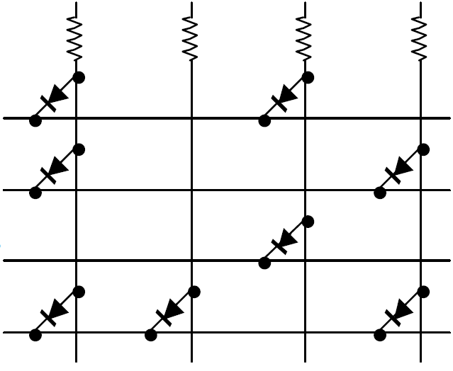
4.2.5. Memória Não Volátil
Memórias de apenas leitura são construídas de diversas maneiras, todas compartilhando a propriedade de ter um padrão específico de 0s e 1s fixados durante o processo de fabricação.
Fonte de Alimentação
Conteúdo das Palavras
ROM PROM EPROM
1 | 0 | 1 | 0
Linhas das Palavras
1 | 0 | 0 | 1
0 | 0 | 1 | 0
1 | 1 | 0 | 1
Linhas dos Bits
Organização de memória de apenas leitura, com os conteúdos fixos mostrados à direita.

Slide 22
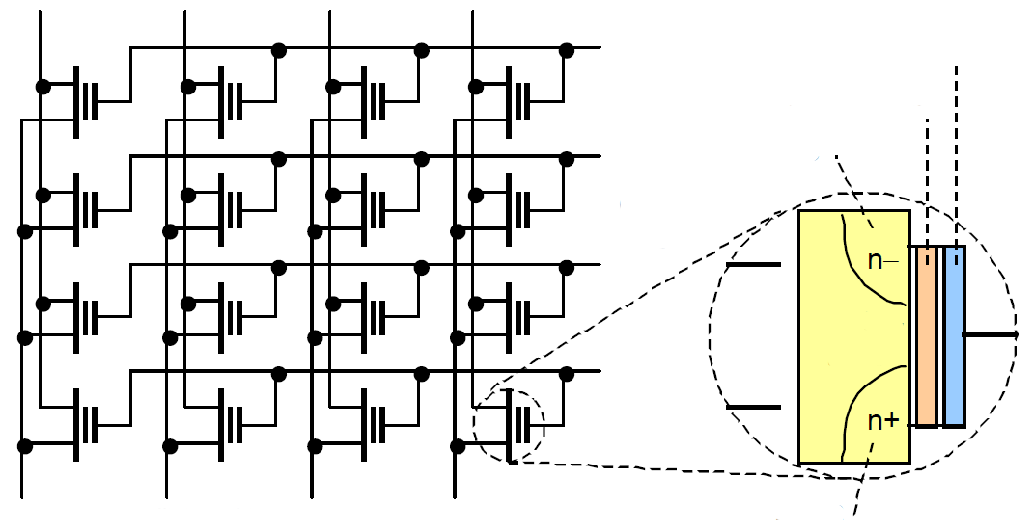
4.2.5. Memória Não Volátil
Organização de memórias EEPROM ou Flash. Cada célula de memória é construída por meio de uma porta flutuante de um transistor MOS.
Linhas da Fonte
Porta de Controle
Porta de Flutuante
Fonte
Linhas das Palavras
Substrato p
Linhas dos Bits
Dreno

Slide 23
4.2.6. A necessidade de uma Hierarquia de Memória
O gap crescente entre a velocidade da CPU e memória principal:
Para acompanhar a velocidade dos processadores, as memórias, armazenando as instruções dos programas e os dados, devem ser acessíveis em 1ns ou menos.
As memórias requerem tempos de acesso que podem variar de 10s a 100s.
Limite da largura de banda (bandwidth) das memórias e tempo de execução das instruções:
Cada instrução executada envolve o acesso, um pelo menos, a memória.
Um rápido buffer de memória pode ajudar a minimizar o “gap” UCP-Memória.
As memórias mais rápidas são caras e, portanto, não muito grandes.
A segundo (terceiro) nível de cache intermediário é muitas vezes usado.

Slide 24
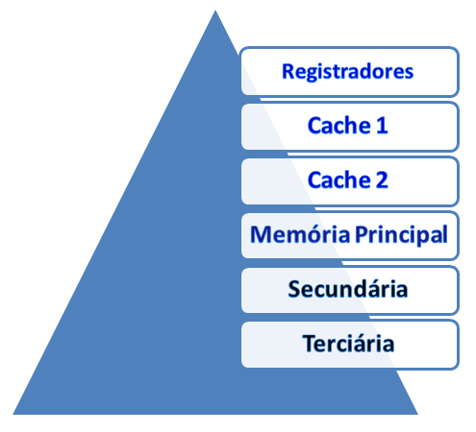
4.2.6. A necessidade de uma Hierarquia de Memória
Níveis típicos de uma Hierarquia de Memória.
Capacidade
Acesso/Latência
Custo por GB
100s B ns
US $ Milhões
10s KB poucos ns
US $ 100s Ks
MBs 10s ns
US $ 10s Ks
100s MB 100s ns
$ 1000s
10s GB 10s ms
$10s
TBs min. +
$1
Gap/Velocidade
Nomes e características dos principais níveis na hierarquia de memória.

Slide 25

Final do Tópico 4.2 da Unidade 4.0.

